Slide 1
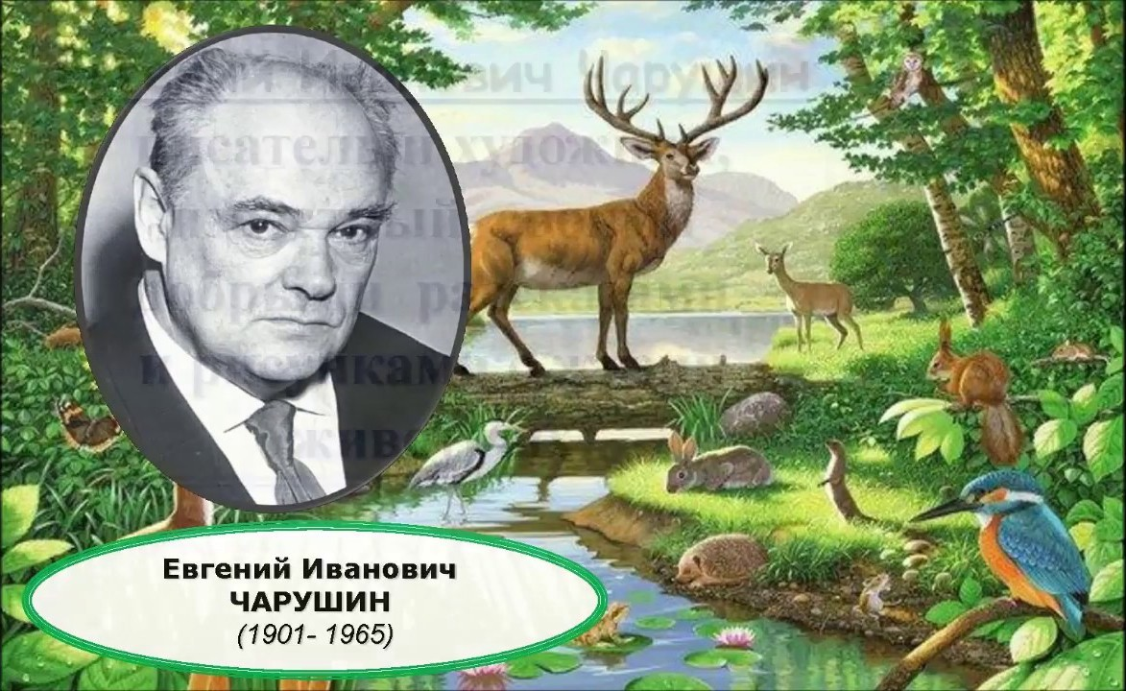
МБУ «ЦБС Верхнеуслонского муниципального района РТ», Русско-Макуловская библиотека
2021
Верный друг братьев наших меньших

Slide 2
11 ноября исполнилось 120-лет
со дня рождения Евгения Ивановича Чарушина.
Чарушин Евгений Иванович (1901-1965) — выдающийся советский художник-график, а также автор замечательных рассказов о животных. Он широко известен многим юным читателям, живущим на разных континентах земного шара. Его книги напечатаны в СССР, Англии, Франции, Чехословакии, Болгарии. Японии, США, Индии, Австралии и в других странах, тиражом свыше 50 миллионов экземпляров.
Рассказы и рисунки художника пришлись по сердцу всем, кто любит животных и природу. Чарушин всегда изображал то, что сам сильно любил и хорошо знал.
Еще мальчиком он часто бывал с отцом на охоте, бродил по полям и лесам. Он знал повадки животных и птиц, сам приручал их, поил, кормил. Нарисованные им зайчата, медвежата, оленята, волчата вызывают добрые, теплые чувства. Художник изображает животных, тонко передавая их характер; мы узнаем хищника в барсе и тигренке, видим незащищенность зайчика, задиристость петуха, суетливость вороны. Рисунки художника очень правдивы, в них нет ничего лишнего. Они просты по форме, реалистичны, понятны всем.

Slide 3



Slide 4



Slide 5

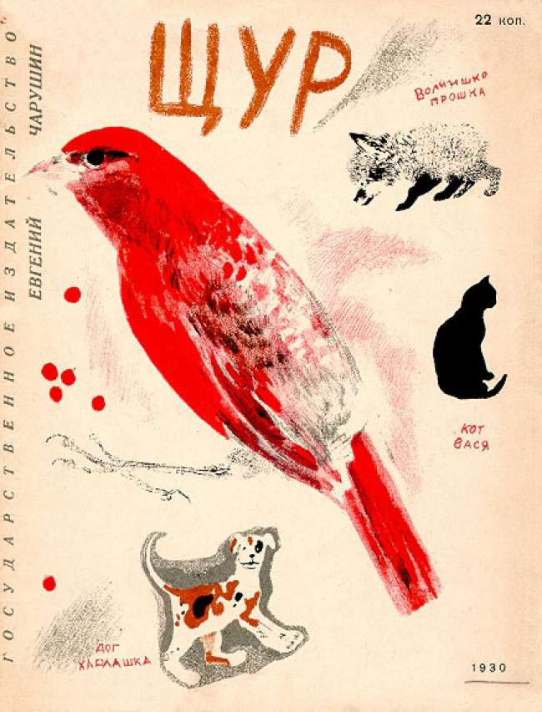

Slide 6

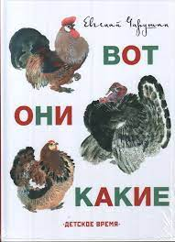

Slide 7



Slide 8
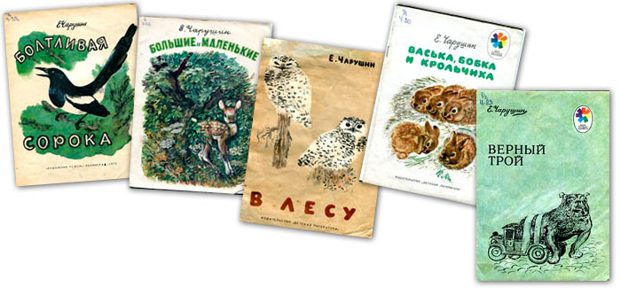
Чарушин работал также в фарфоре, писал декорации для театра. Расписывал стены детских садов и домов пионеров, создавал модели игрушек. Он был талантливым педагогом, много сделавшим для художественного воспитания детей. За выдающуюся творческую и общественную деятельность ему было присвоено звание заслуженного деятеля искусств РСФСР. Своим искусством Чарушин способствовал расцвету советской детской книги.
Книги Чарушина всегда были среди лучших книг для семейного чтения. Почитайте их вместе с детьми и Вы не разочаруетесь! Доброго Вам чтения!
Электронный обзор книг Е.И.Чарушина подготовила
заведующая библиотекой Першина Н.А.

